Slide 1
실습으로 시작하는 AI 에이전트 입문
COWORK 으로 만드는
회의록 검증 에이전트
회의록의 숫자·날짜 오류를 대신 찾아 주는 에이전트 구축
Claude Desktop · Cowork
Notes:
표지. 오늘 실습으로 만들 결과물과 전체 흐름을 한 줄로 안내함.

Slide 2
사전 준비
수업 시작 전 준비 사항
01 Claude Desktop 최신 버전 설치 및 로그인 상태 유지
02 유료 요금제(Pro 이상) 계정 준비 — Cowork은 유료 플랜 전용 기능
03 VS Code 설치 및 실행 확인 — CLAUDE.md와 스킬 파일을 직접 열어 편집하는 용도
04 실습 자료 폴더 내려받기
Notes:
실습 전 준비물 확인. Cowork은 유료 플랜에서만 제공됨. VS Code가 없으면 Cowork에 파일 작업을 맡기는 대안 안내.

Slide 3
01 강의 개요
이번 시간 목표
회의록에서 확인이 필요한 부분을 대신 짚어 주는 에이전트 구축
목표 1
항상 적용할 규칙은 CLAUDE.md에 고정하고, 필요할 때마다 사용하는 규칙은 스킬로 분리하기
목표 2
skill-creator로 검증 스킬을 생성하고, 생성된 스킬을 직접 수정하기
목표 3
예약 작업으로 반복 검증을 자동 실행하고, 결과를 정답표와 대조해 점검하기
Notes:
오늘 실습의 목표 세 가지를 제시함.

Slide 4
02
오늘 만들 것 — 회의록에서 틀린 내용 정합성 검증하는 AI AGENT
입력 · 회의록.txt
출력 · 확인 필요 목록
[2026 데이터 인프라 예산 배분 회의]
1안 4.8억 / 2안 3.0억 / 3안 1.7억
합계: 10.0억
인건비 45% / 장비비 30% / 운영비 20%
일시: 2026년 3월 13일(목)
· 항목 합 9.5억으로, 명시된 합계 10.0억과 불일치
· 비율 합 95%로, 100%와 불일치
· 2026년 3월 13일은 금요일이나 '목'으로 표기
보조 출력 — 핵심 요약(한 줄)
데이터 인프라 사업 예산 10억 원을 3개
세부과제에 배분하고, 비목별 집행계획을 확정함.
→
도입 효과
지금까지 — 담당자가 회의록마다 숫자·날짜·건수를 전수 대조
오늘부터 — 에이전트가 전 건을 일괄 점검하고, 사람은 '확인 필요' 목록만 판단
Notes:
입력 회의록과 출력 형태를 비교해 오늘 만들 결과물을 구체화함. 가능하면 이 슬라이드 전에 완성본 라이브 시연 1분 진행 — 검증 결과 파일이 생성되는 장면까지 보여주면 몰입도가 높아짐.

Slide 5
03
실습 순서
규칙 고정 → 스킬 생성 → 스킬 수정 → 자동 실행 → 결과 검증
01 Cowork 작업 폴더 지정
02 CLAUDE.md에 상시 규칙 기록 — 문체·요약 규칙
03 skill-creator로 검증 스킬 생성 후 회의록 1건으로 동작 확인
04 스킬 수정 — 검증 결과를 파일로 저장하도록 확장
05 예약 작업으로 자동 실행 — 폴더의 회의록을 정해진 시각에 일괄 검증
06 실행 결과를 정답표와 대조해 스킬 평가
07 실습용 예약 작업 삭제 및 정리
각 단계의 산출물이 다음 단계의 입력이 되는 구조
Notes:
전체 흐름을 먼저 보여준 뒤 단계별 실습으로 진입함.

Slide 6
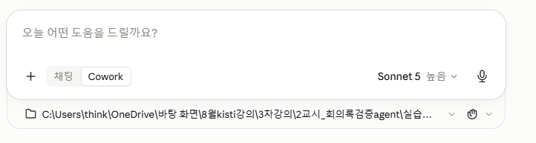
04 · 실습 준비
Cowork 세션 시작 및 작업 폴더 지정
01 메시지 상자에서 Cowork 선택
02 프롬프트 하단 ‘프로젝트 또는 폴더‘ -> 이번 시간 강의 자료 폴더 -> ‘실습자료’를 작업 폴더로 선택
03 모델은 기본값인 Sonnet 계열 유지 — 실습 소요 시간 고려
폴더를 지정하면 해당 폴더의 파일을 직접 읽고 쓰며, 폴더별 지시사항도 함께 적용
Notes:
작업 폴더를 실습 폴더로 좁혀 두면 파일 접근 범위가 명확해짐.

Slide 7
STEP 1 · 규칙 고정
프로젝트 규칙을 CLAUDE.md에 기록
▪ 매번 다시 설명하는 내용을 한 번 적어 두면 결과의 일관성 확보
▪ 아래 프롬프트를 실행해서 CLAUDE.md 생성
▪ VS Code에서 제대로 생성되었는지 확인
CLAUDE.md
아래 내용으로 CLAUDE.md 파일을 만들어줘.
# 출력 언어·문체
- 모든 출력은 한국어로 작성한다.
- 공문서 격식체를 사용한다: 종결어미는 '-함', '-하였음', '-임'을 사용하고,
구어체('-해요', '-습니다')와 이모지는 사용하지 않는다.
- 예: "3분기 매출은 12억 원임. 전년 대비 8% 증가하였음."
# 요약 규칙
- 요약은 한 줄로 작성한다.
- 원문에 없는 내용은 추가하지 않는다.
- 핵심 수치·날짜·고유명사는 원문 표기 그대로 인용한다.
검증 절차는 버전이 여러 개일 수 있으므로, 필요한 버전만 골라 쓰기 위해 다음 단계에서 스킬로 분리 예정
Notes:
CLAUDE.md에 상시 규칙을 고정하고, 검증 절차는 다음 단계에서 스킬로 분리함.

Slide 8
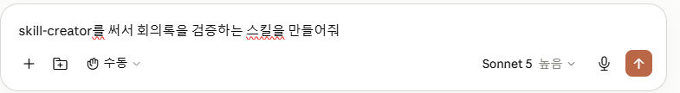
STEP 2 · 스킬 생성
skill-creator 호출 및 인터뷰 시작
▪ 스킬을 만들어 주는 스킬인 skill-creator를 불러, 질문에 응답하는 방식으로 생성
▪ 슬래시 명령은 붙여넣기로 인식되지 않으므로 프롬프트 창에 직접 입력
▪ SKILL에 넣을 내용을 처음부터 자세히 적어도 되나, 구체적인 아이디어가 없을 경우 원하는 목표를 일단 말하면 Claude가 구체화 시킬 수 있는 질문을 던짐
PROMPT
/skill-creator 회의록을 검증하는 스킬을 만들어줘
또는 · 자연어 요청
skill-creator 호출 화면
skill-creator를 써서 회의록을 검증하는 스킬을 만들어줘
슬래시 명령 대신 자연어로 스킬 이름을 언급해도 동일하게 동작
Notes:
skill-creator 호출 방법 두 가지를 제시함.

Slide 9
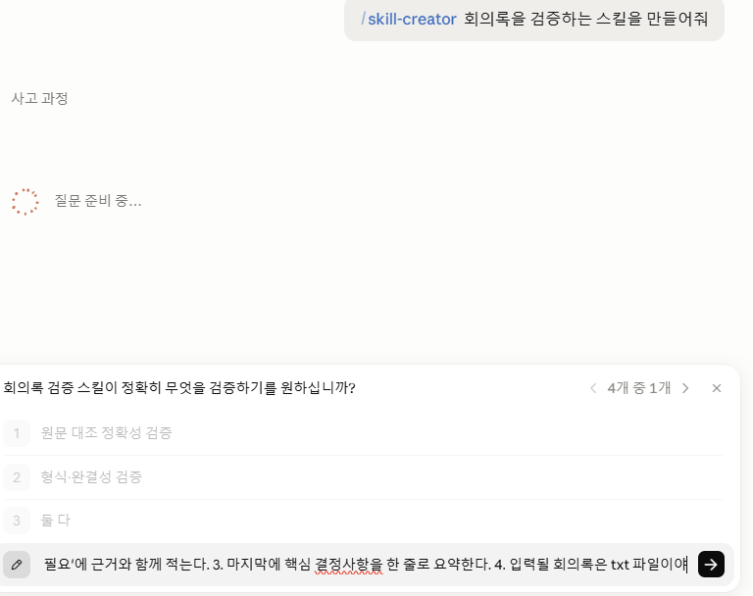
STEP 2 · 스킬 생성
검증 절차를 인터뷰 응답으로 전달
▪ 검증 항목을 묻는 질문에 '기타' 선택 후 아래 내용 붙여넣기
▪ 입력 형식 질문에는 txt로 응답, 그 외 항목은 자유롭게 응답
▪ 10분 정도 소요됨
PROMPT
## 절차 (검증이 핵심)
1. 아래 정합성을 먼저 점검한다.
- 항목의 합 = 명시된 총계인가
- 비율(%)의 합 = 100%인가
- 적힌 날짜의 실제 요일 = 표기된 요일인가
- '안건 N건 / 참석 N명 / 장비 N종' = 실제 나열 수인가
- 증감률·계산이 수치와 맞는가
2. 어긋난 항목을 '확인 필요'에 근거와 함께 적는다.
3. 마지막에 핵심 결정사항을 한 줄로 요약한다.
4. 입력될 회의록은 txt 파일이야
5. skill의 이름은 'meeting-minutes-verifier' 라고 해줘
6. '회의록 검증해줘' 라는 문장을 trigger로 skill이 동작하도록 해줘
인터뷰 응답 화면
Notes:
검증 절차, 입력 형식, 스킬 이름, 트리거 문장을 함께 전달함.

Slide 10
STEP 1 · 개념 노트
CLAUDE.md와 스킬의 구분
CLAUDE.MD
SKILL
항상 적용되는 규칙
필요할 때 불러오는 규칙
해당 폴더에서 작업할 때마다 자동으로 함께 전달되는 상시 컨텍스트. 문체·신뢰성 원칙처럼 모든 작업에 공통으로 필요한 내용을 기록
필요할 때마다 사용하기 위해 별도로 분리해 둔 도구. 호출 시점에만 읽히므로 상시 컨텍스트를 늘리지 않는 구조
작성 요령
▪ 분량이 길수록 개별 항목의 반영률이 낮아지므로 핵심 규칙 위주로 간결하게 유지
▪ '깔끔하게' 같은 모호한 표현 대신, 지켰는지 판별할 수 있는 문장으로 작성
▪ 절차가 길어지면 CLAUDE.md가 아니라 스킬로 옮기는 것이 관리에 유리
Notes:
상시 규칙과 선택적 절차의 구분이 이번 단계의 핵심임.

Slide 11
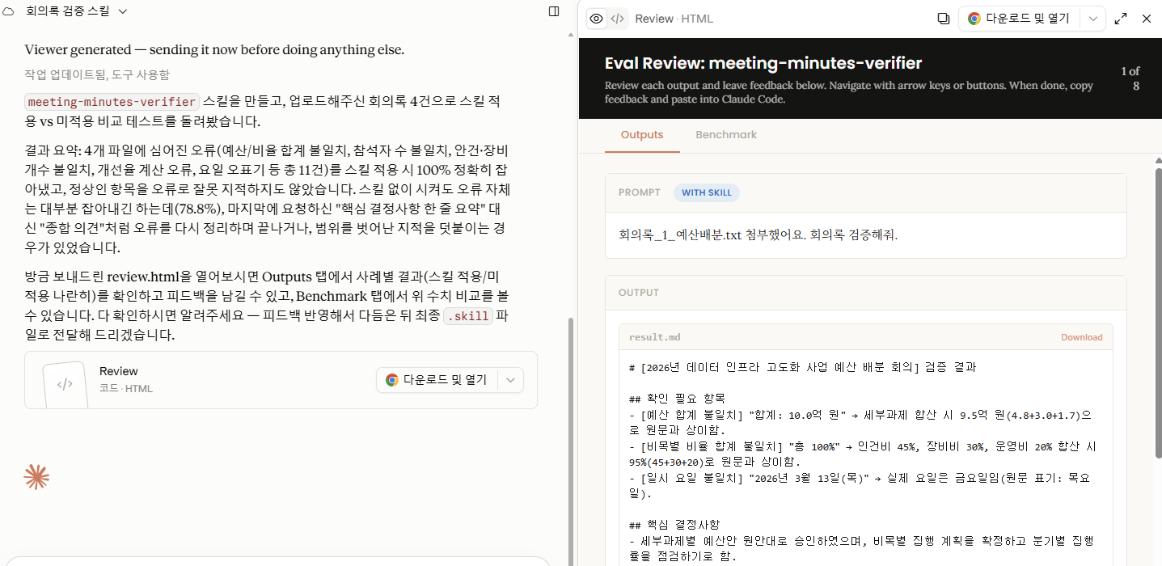
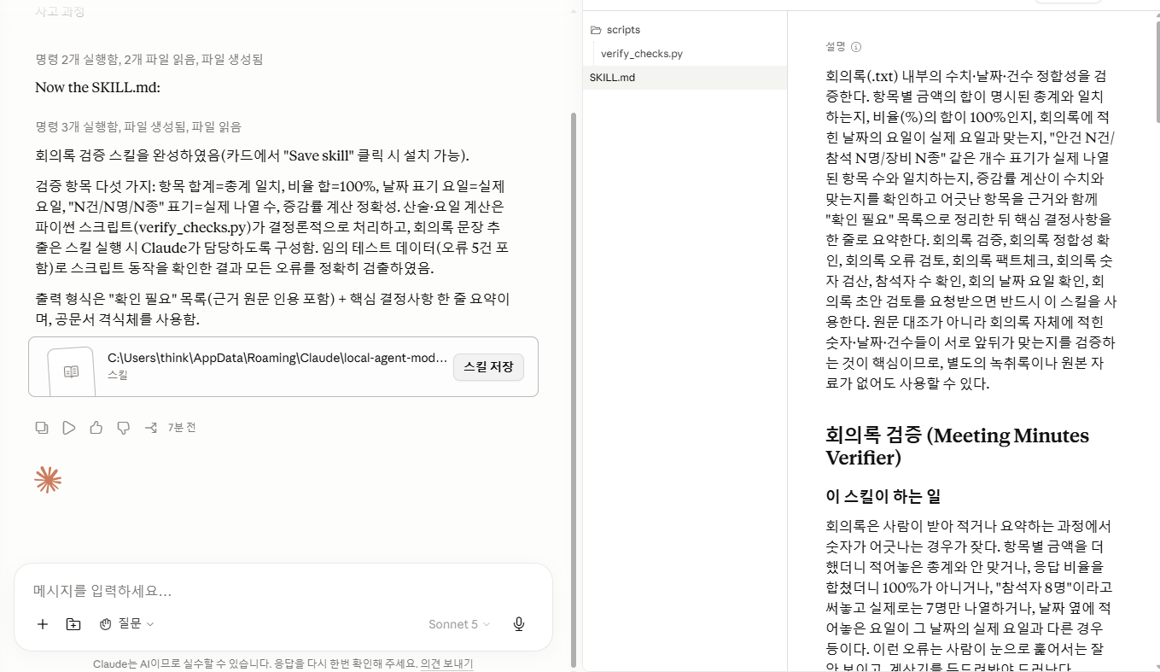
STEP 2 · 스킬 생성
생성된 스킬 저장 및 등록
01 스킬 저장 버튼 선택
02 우측 상단(하단)에 표시되는 관리 버튼 선택 또는 스킬 설정 화면으로 이동해 등록 상태 확인
03 스킬 이름과 트리거 문장이 의도대로 저장되었는지 확인
* 저장 버튼이 표시되지 않는 경우 '스킬로 저장하고 등록해줘' 형태로 추가 요청
26년 8월 기준 별도 요청 안해도 Claude가 Skill 만들고 테스트까지 해주고 있음
스킬 저장 및 등록 확인 화면
Notes:
스킬이 계정에 등록되어야 이후 슬래시 명령으로 호출 가능함.

Slide 12
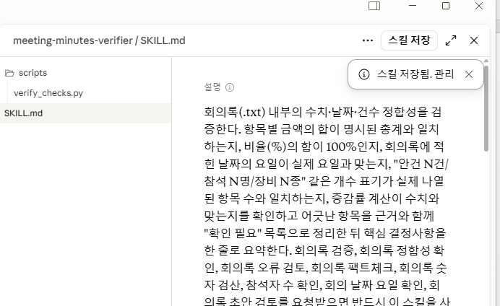
STEP 2 · 스킬 생성
생성된 스킬 구성 확인
▪ 좌측 메뉴에서 SKILL.md와 함께 검증용 Python 스크립트가 생성된 것을 확인
▪ 스킬은 md 파일 뿐만 아니라, 스크립트와 참고 자료까지 담는 폴더 단위 도구
▪ 합계·요일처럼 계산이 필요한 검증은 스크립트로 처리하는 편이 결과가 안정적
▪ SKILL.md에는 스킬 설명과 트리거 조건, 검증 절차가 함께 기록
생성된 스킬 폴더 구성
폴더 구성은 요청 내용에 따라 달라질 수 있으며, 스크립트가 생성되지 않아도 동작에는 문제 없음
Notes:
스킬 폴더 구성을 직접 확인하는 단계임.

Slide 13
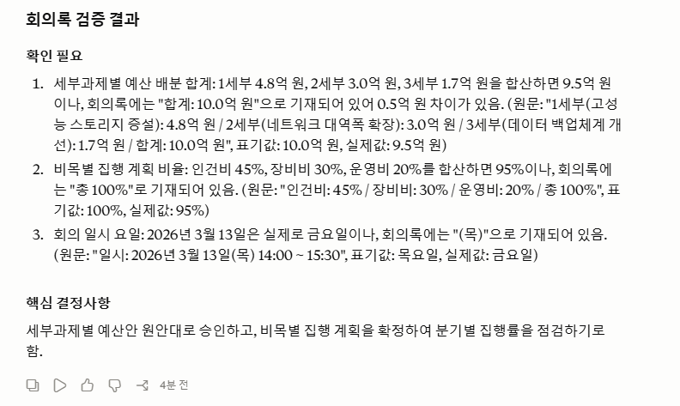
STEP 2 · 스킬 생성
회의록 1건으로 스킬 동작 확인
▪ 슬래시 뒤에 스킬 이름을 입력하면 해당 스킬을 명시적으로 실행
▪ 그러나 /meeting-minutes-verifier 입력 없이 ‘회의록을 검증해줘＇만 입력해도 트리거 문장이기 때문에 실행
PROMPT
/meeting-minutes-verifier 회의록_1_예산배분.txt 회의록을 검증해줘
▪ 사람의 확인이 필요한 오류 항목이 근거와 함께 목록으로 정리
첫 검증 실행 결과
Notes:
첫 검증 실행으로 스킬 동작을 확인함.

Slide 14
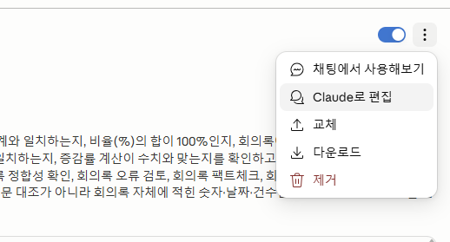
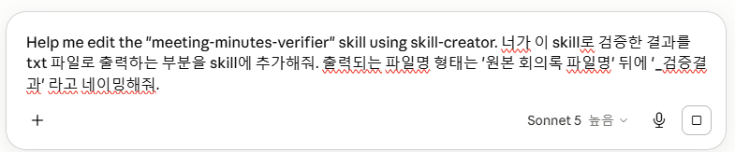
STEP 3 · 스킬 확장
검증 결과를 파일로 저장하도록 SKILL 수정
▪ 출력 방식 변경을 통해 스킬 수정 절차를 확인하는 단계
▪ 메인에서 사용자 지정 메뉴 -> 스킬 -> meeting-minutes-verifier -> 우측 상단 메뉴
-> Claude로 편집
▪ 수정 요청도 skill-creator를 통해 진행
PROMPT
Help me edit the "meeting-minutes-verifier" skill using skill-creator.
- 너가 이 skill로 검증한 결과를 txt 파일로 저장하는 부분을 skill에 추가
- 파일은 작업 폴더로 지정한 곳에 저장
- 출력되는 파일명 형태는 '원본 회의록 파일명' 뒤에 '_검증결과' 라고 네이밍
스킬 수정 요청 화면
수정 내용 확인 화면
수정 결과는 기존 스킬을 교체하는 방식으로 반영되므로, 반영 전 내용 확인 필요
Notes:
스킬 수정 프롬프트를 그대로 사용해 출력 방식을 변경함.

Slide 15
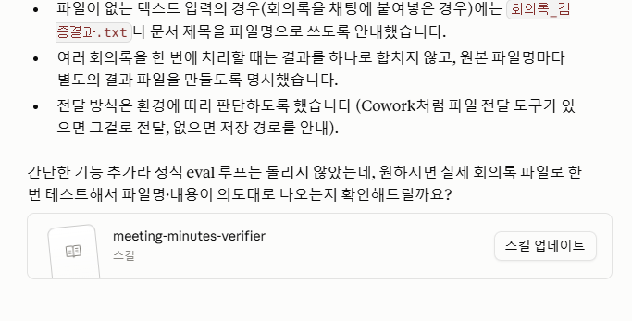
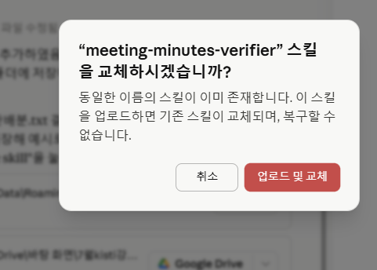
STEP 3 · 스킬 확장
스킬 교체 절차와 주의점
▪ Cowork에서 진행하면 스킬 업데이트 창이 바로 표시 — 수정 내용 확인 후 교체
▪ Chat 창에서 수정한 경우 저장 창이 표시되지 않을 수 있으며, '바로 스킬로 저장해줘' 형태로 추가 지시
▪ 동일한 이름의 스킬로 교체하면 기존 스킬은 복구 불가 — 반영 전 내용 확인 필수
수정 요청 결과 확인
동일 이름 스킬 교체 확인 창
Notes:
교체 시 복구가 되지 않으므로 반영 전 확인이 필요함.

Slide 16
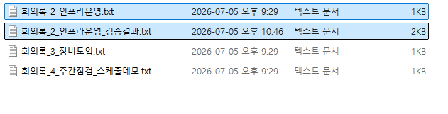
STEP 3 · 스킬 확장
검증 결과 파일 생성 여부 확인
▪ 수정된 스킬이 검증 결과를 txt 파일로 저장하는지 확인
▪ 작업 폴더에 '원본 파일명_검증결과' 형태의 파일 생성 확인
PROMPT
/meeting-minutes-verifier 회의록_2_인프라운영 회의록 검증해줘
작업 폴더에 생성된 검증 결과 파일
▪ 결과가 화면 출력에만 그치는 경우, 저장 경로를 함께 지정해 다시 요청
Notes:
스킬 수정이 실제 동작에 반영되었는지 확인함.

Slide 17
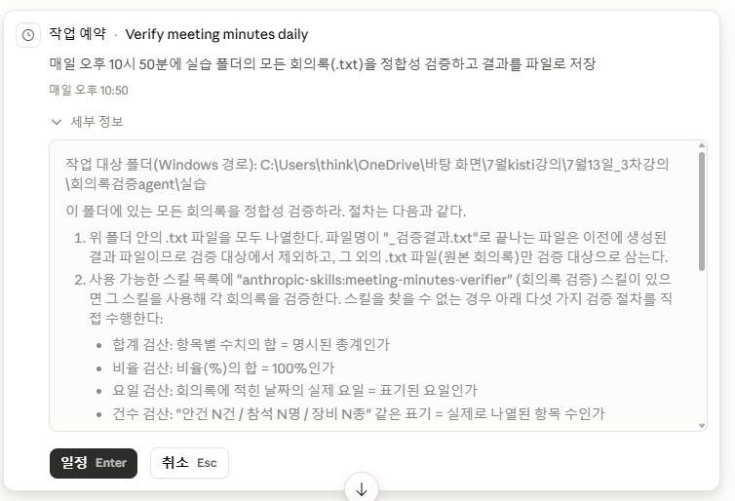
STEP 4 · 자동화
예약(예정됨) 기능으로 반복 작업
▪ Cowork 작업 창에 아래 프롬프트를 입력하면 반복 작업에 필요한 세부 정보를 자동 구성
▪ 실습에서는 아래 프롬프트 실행 시각을 현재 시각보다 10분 뒤로 설정
▪ 우측 스크린샷처럼 나오면 ‘일정‘ 버튼 클릭
PROMPT
아래 조건으로 예약 작업을 등록해줘
- 매일 오전/오후 OO시 OO분마다 실행
- 지금 연동된 ‘실습’ 폴더에 있는 모든 회의록(.txt)을 meeting-minutes-verifier 스킬로 검증하고 결과 파일을 같은 폴더에 저장해줘
- 디바이스 확인절차 없이 폴더 직접 연결 방식을 사용해. 스캐쥴 등록되면 내가 폴더를 직접 연동할거야.
/schedule 실행 화면
▪ 좌측 메뉴의 '예정됨'에서도 예약 작업을 직접 생성 가능
▪ 슬래시 명령은 붙여넣기로 인식되지 않으므로 직접 입력
Notes:
예약 작업 생성 명령과 실습용 시간 설정 방법을 안내함.

Slide 18
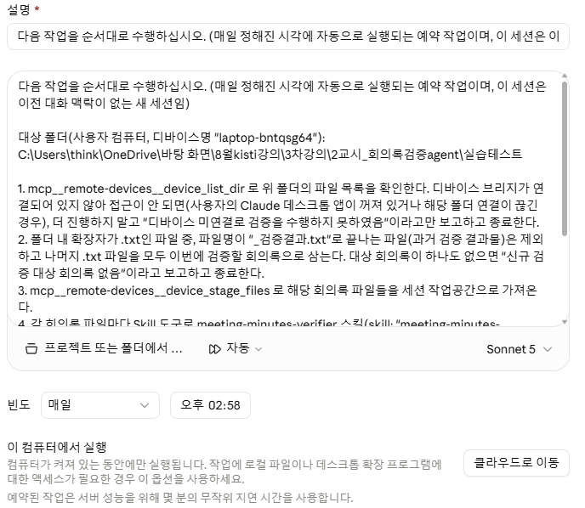
STEP 4 · 자동화
예약 작업의 작업 위치 설정
좌측 메뉴 → 예정됨 → 우리가 방금 생성한 예약 작업 선택(회의록 자동 검증)
가장 하단에 ‘내 컴퓨터로 이동‘ 버튼 클릭.
기본 값은 클라우드 실행이지만, 예정된 작업이 내 컴퓨터에 직접 접근해서 파일을 생성해야 하기 때문에 ‘내 컴퓨터＇에서 작업하게 해야 함
프로젝트 또는 폴더 선택에서 이번 강의자료의 ‘실습’ 폴더 선택
CLAUDE가 내 컴퓨터에 직접 파일을 생성해야 하는 경우에는 CLAUDE와 컴퓨터가 모두 켜져 있어야 정상적으로 작업 수행됨
Notes:
승인 모드 명칭은 화면 문구를 기준으로 안내함.

Slide 19
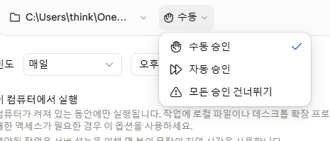
STEP 4 · 자동화
예약 작업의 승인 모드
1 편집 화면 하단에서 승인 모드 변경하고 저장 버튼 클릭
수동 승인 -> 자동 승인. 실습용 반복 작업은 확인 절차 없이 실행되도록 설정
▪ 승인 모드는 '수동 승인 · 자동 승인 · 모든 승인 건너뛰기' 세 가지
▪ 실제 영향이 큰 업무용 작업은 수동 승인 유지 권장
예약 작업 편집 화면 — 하단에서 승인 모드 선택
Notes:
승인 모드 명칭은 화면 문구를 기준으로 안내함.

Slide 20
STEP 4 · 개념 노트
예약 작업의 실행 환경
▪ 클라우드에서 실행할 경우 — 컴퓨터가 꺼져 있거나 앱이 닫혀 있어도 정해진 시각에 실행
▪ 다만 오늘 실습처럼 로컬 폴더의 파일을 다루는 작업은 로컬에서 실행 — Claude Desktop 실행 상태 유지 필요
▪ 실행 시각은 설정보다 지연 가능 — 피크 시간대에는 20~30분 지연될 수 있음
▪ 각 실행은 독립된 세션으로 진행되므로 이전 대화의 맥락은 이어지지 않는 구조
Notes:
예약 작업의 실행 환경과 지연 가능성을 안내함. 클라우드 실행이 기본이나 로컬 폴더 작업은 예외임.

Slide 21
STEP 4 · 자동화
자동 실행 전 안전 수칙
확인 절차를 생략하는 만큼, 작업 범위를 먼저 좁혀 두는 것이 원칙
폴더 범위 최소화
예약작업은 사본으로 진행 후 검토 후 원본 문서로 합치기
자동 실행 작업의 폴더는 해당 업무 폴더로 한정. 문서 전체나 상위 폴더 지정은 지양
원본 문서는 별도 보관하고, 자동 작업은 사본 폴더에서 진행
파괴적 작업은 수동 승인
삭제·이동·덮어쓰기가 포함된 작업은 승인 모드를 수동으로 유지
Notes:
확인 절차 생략(자동 실행)을 가르치는 직후에 안전 수칙을 배치함. 공공기관 수강생 대상이므로 보안 정책 확인 항목 포함.

Slide 22
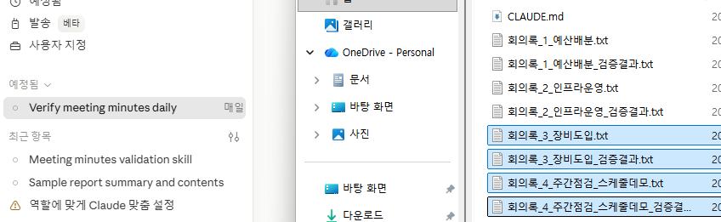
STEP 4 · 자동화
예약 작업 실행 결과 확인
▪ 예약 작업이 실행되면 좌측 메뉴에 해당 세션 추가
▪ 회의록 3, 4에 대해서도 검증 결과 파일이 생성된 것을 확인
▪ 결과 파일은 작업 폴더에 저장되므로 폴더에서 직접 확인 가능
예약 작업 실행 세션과 결과 파일
결과가 생성되지 않은 경우 예약 작업의 폴더 지정과 승인 모드를 우선 확인
Notes:
자동 실행 결과를 파일 단위로 확인함.

Slide 23
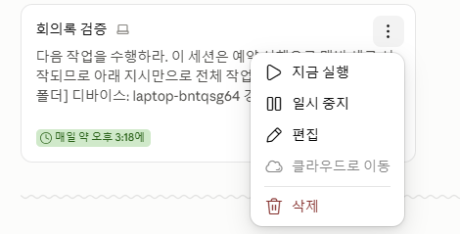
정리
실습용 예약 작업 삭제
▪ 삭제하지 않으면 설정한 주기마다 계속 실행되어 사용량 소모
▪ '예정됨' 메뉴에서 해당 작업 선택 후 삭제 실행
▪ 일시 정지만으로도 실행은 멈추나, 실습용 작업은 삭제 권장
▪ 업무에 계속 사용할 작업은 프롬프트를 다듬어 그대로 유지 가능
예약 작업 관리 메뉴
Notes:
실습 종료 후 정리 단계임.

Slide 24
확장
같은 패턴으로 만들 수 있는 업무
절차를 글로 적을 수 있는 반복 업무라면 오늘과 동일한 방식으로 도구화 가능
주간보고 취합
정산 서류 점검
여러 파일의 실적 수치를 모으고, 항목 합계와 전주 대비 증감 계산을 검산
출장·행사 정산 내역의 금액 합계와 날짜, 증빙 건수 일치 여부를 확인
통계 표 검산
공문서 문체 점검
보고서에 실린 표의 합계·비율·증감률이 본문 서술과 일치하는지 대조
기안문 초안의 종결어미와 표기 규칙을 기관 양식 기준으로 통일
참고 — Mac용 Claude의 Cowork에서는 화면 녹화로 작업 과정을 보여 주면 스킬 초안을 만들어 주는 '스킬 녹화' 기능 제공(2026년 7월 추가)
Notes:
오늘 배운 패턴을 수강생 각자의 업무로 옮기는 확장 슬라이드. 스킬 녹화는 Mac 한정 참고 정보임.

Slide 25
마무리 · 개념 정리
오늘 만든 AI 에이전트 구성 요소 – 간단히 확인만
오늘 실습에서 다룬 요소가 AI 에이전트의 구성 요소에 그대로 대응
01 · 모델 — 판단
02 · 도구 — 실행 수단
상황을 판단하고 다음 행동을 결정하는 주체. 오늘은 Cowork의 Claude가 담당
실제 작업을 수행하는 수단. 오늘 만든 meeting-minutes-verifier 스킬과 검증 스크립트
03 · 컨텍스트 — 기억
04 · 실행 구조 — 진행 방식
규칙과 맥락을 유지하는 기억. 폴더에서 작업할 때마다 자동으로 전달된 CLAUDE.md
작업이 시작되고 반복되는 조건. 예약 작업의 실행 주기와 승인 모드
에이전트는 완전히 합의된 정의가 없는 신규 개념으로, 자료마다 분류와 용어에 차이 존재 (위는 Anthropic 문서 기준)
Notes:
실습을 마친 뒤 경험한 요소에 이름을 붙이는 회고 슬라이드. 개념을 먼저 정의하지 않고 경험 후 명명하는 방식.

Slide 26
부록
금일 작업 정답표
샘플 회의록에는 오류가 미리 심어져 있으므로, 결과 파일을 아래 정답표와 대조해 확인
01 검출 — 정답표의 오류를 결과 파일에서 찾았는지 확인
02 누락 — 정답표에는 있으나 결과에 없는 오류 확인
03 오검출 — 정상 항목을 오류로 표시하지 않았는지 확인 (회의록 2의 날짜가 확인용 정상 항목)
샘플 회의록 | 심어 둔 오류 (정답표)
1 · 예산배분 | 합계 불일치(4.8+3.0+1.7=9.5 ≠ 10.0) · 비율 합 95% · 날짜–요일 불일치(3월 13일은 금요일)
2 · 인프라운영 | 안건 3건 표기, 실제 2건 · 참석 7명 표기, 명단 8명 · 증감률 오기(1200→900은 25%, 40%로 표기)
3 · 장비도입 | 날짜–요일 불일치(5월 21일은 목요일) · 합계 불일치(1.2+0.8+0.5=2.5 ≠ 2.3) · 개수 불일치(4종 표기, 실제 3종)
4 · 주간점검 | 합계 불일치(120+95+70=285 ≠ 300) · 비율 합 95%
정답을 아는 자료로 먼저 평가한 뒤 실제 업무에 투입하는 것이 도구 검증의 기본 절차. 실제 업무에서는 예상하지 못한 예외가 있을 수 있으므로 결과를 주기적으로 확인 필요
Notes:
정답표 대조 실습. 검출·누락·오검출 세 관점은 사실상 간이 평가(eval) 개념을 용어 없이 전달하는 장치임. 회의록 2의 정상 날짜는 오검출 확인용.

Slide 27
정리
주의사항 / 자주 막히는 지점
▪ 슬래시 명령(/skill-creator, /schedule 등)은 붙여넣기로 인식되지 않으므로 직접 입력
▪ 화면 구성과 메뉴 명칭은 업데이트가 잦으므로 강의 자료와 다를 수 있음 — 실제 화면 문구 기준으로 진행
▪ 같은 요청에도 결과가 매번 조금씩 달라지는 특성이 있으므로, 결과가 예시와 다른 것은 정상
▪ 같은 이름으로 스킬을 교체하면 복구 불가 — 저장 전 내용 확인
▪ 예약 작업 결과가 없으면 작업 폴더 지정 → 승인 모드 → Claude Desktop 실행 상태 순으로 점검
▪ 실습으로 만든 예약 작업은 수업 종료 후 삭제
Notes:
실습 중 자주 막히는 지점을 한 화면에 정리함.

